Slide 1
Túneles SSH
Muchas veces es necesario acceder a un servidor Unix, sin embargo no es posible conectarse directamente por WinSCP, porque el servidor se encuentra detrás de un firewall.
La forma de conectarse a estos servidores para deployar o realizar configuraciones usualmente es a través de otro servidor desde el cual tenemos acceso. Este es el caso de SAL.

Slide 2
Túneles SSH
Hay dos formas de realizar esta conexión:
- Usando Putty o SuperPutty
- Usando Comandos UNIX por consola
Es importante tener en cuenta que esto solo funciona con servers UNIX.

Slide 3
Túneles SSH
SSH™ (o Secure SHell) es un protocolo que facilita las comunicaciones seguras entre dos sistemas usando una arquitectura cliente/servidor y que permite a los usuarios conectarse a un host remotamente. A diferencia de otros protocolos de comunicación remota tales como FTP o Telnet, SSH encripta la sesión de conexión, haciendo imposible que alguien pueda obtener contraseñas no encriptadas. Por defecto se utiliza el puerto 22.
Túneles SSH: Se conoce como túnel o tunneling a la técnica que consiste en encapsular un protocolo de red sobre otro (protocolo de red encapsulador) creando un túnel de información dentro de una red de computadoras. En este caso encapsulamos otras conexiones SSH, las del AEP y las de red a través de conexiones SSH.

Slide 4
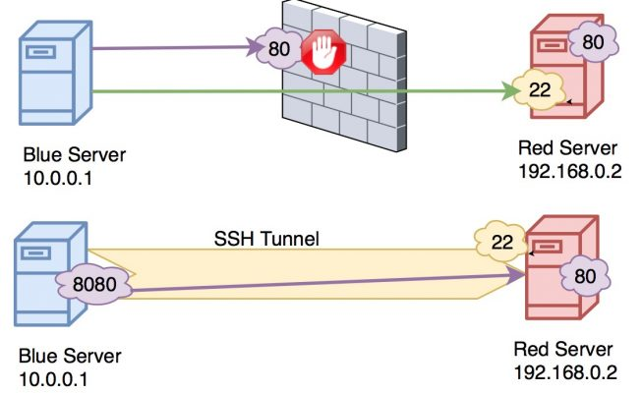
Túneles SSH
En el siguiente ejemplo se utiliza el Puerto 22 para crear un tunel SSH de manera de acceder al Puerto 8080 de la maquina Roja de ese servidor que se encuentra bloqueado para la máquina Azul.
De esta forma es posible a partir de un servidor acceder a otros equipos dentro de la red, siempre que sean visibles para este servidor. En este caso el servidor al que nos conectamos actuaría como Access Point.

Slide 5
Túneles SSH - SuperPutty - Putty
Putty y SuperPutty (Putty con una Interfaz Gráfica) son clientes SSH a traves de ellos podemos conectarnos por SSH con un equipo y crear tuneles sobre esta conexión. Ambas son aplicaciones de Windows.
Putty: https://www.putty.org/
SuperPutty: https://www.softpedia.com/get/Network-Tools/Telnet-SSH-Clients/SuperPutty.shtml
Se mostrara la configuración para ambos casos, y se señalara cuando es diferente entre Putty y SuperPutty.

Slide 6
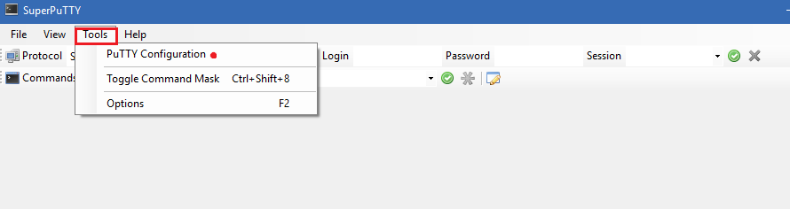
Túneles SSH – SuperPutty
SuperPutty. Al abrir SuperPutty ir a:

Slide 7
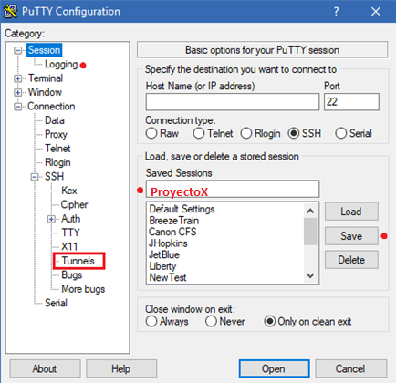
Túneles SSH – SuperPutty - Putty
Al abrir Putty se nos presenta el siguiente menu:
Le ponemos un nombre a la session y despues, solo despues, de configurar los túneles la guardamos.

Slide 8
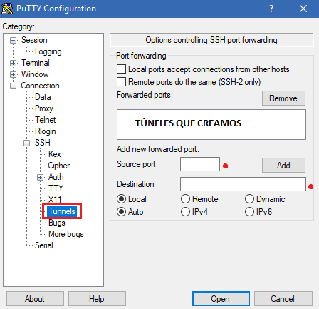
Túneles SSH – SuperPutty - Putty
Los túneles se configuran desde el sub-menu Tunnels.

Slide 9
Túneles SSH – SuperPutty - Putty
Para crear el túnel necesitamos definer el destino del tunel y el Puerto con el que nos conectamos.
Source Port: Puerto que usaremos como proxy en nuestra maquina. Este tiene que ser un Puerto libre en la máquina.
Destination: Dirección (IP:Puerto) a la que nos conectaremos a traves del túnel.
P.e.: Si queremos abrir un tunel al server 226.32.0.16 a traves del Puerto 22, para deployar o enviar commandos Unix. Los datos del túnel serían:
Source Port: 722 (este podría cambiar, tiene que ser un Puerto libre)
Destination: 226.32.0.16:22

Slide 10
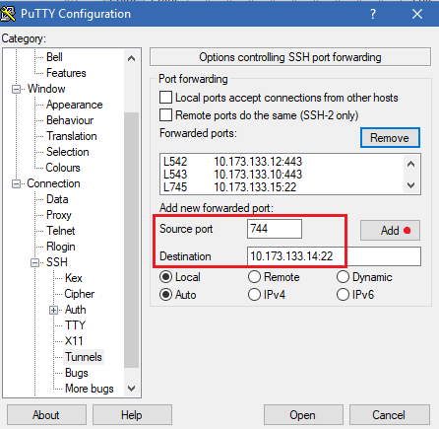
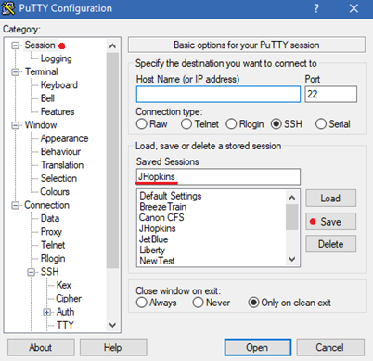
Túneles SSH – SuperPutty - Putty
Recordar que las conexiones que se configuran son la 22 al AppServer y 443 al AEP.
Para agregar el Puerto poner Add. Se puede cambiar o borrar un Puerto con Remove.

Slide 11
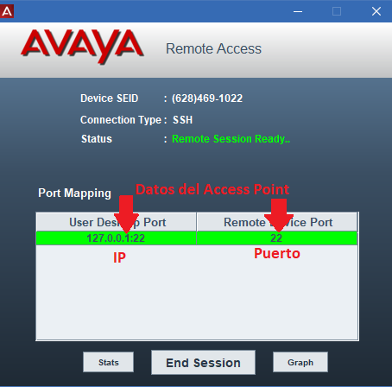
Túneles SSH – SuperPutty - Putty
Como Source Port es necesario colocar un Puerto libre. Hay varios puertos libres en el SO. EJ: 5xx, 6xx, 7xx, 8xx.
El Access Point es el server al que tenemos acceso y tiene acceso a la red. En el caso de SAL, es el servidor al que se conecta SAL. En la Ventana de SAL se vera el Puerto e IP que SAL nos asigna, p.e.: 127.0.0.1:22, en este caso el localhost.

Slide 12
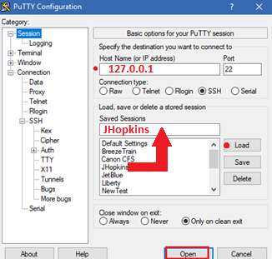
Túneles SSH – Putty
Putty. Al terminar de configurar los túneles y guardar la session, solo en Putty, y cada vez que se quiera abrir la sesión, elegir el nombre de sesión. Colocar la IP del server (recordar que es la del Access Point), dejar el Puerto como 22, y seleccionar Open. Se nos va a pedir el usuario/pass de ese server.
Recordar que nos estamos conectando
al Access Point, con lo cual el usuario
y password son de ese.

Slide 13
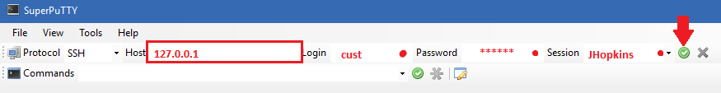
Túneles SSH – SuperPutty
SuperPutty. En SuperPutty despues de guardar la sesión con los túneles o cada vez que se quiera Volver a cargar la session. En la pantalla de SuperPutty introducer la IP del Access Point en Host, colocar el user y pass, y elegir la sesión que configuramos previamente.

Slide 14
Túneles SSH – Putty - SuperPutty
La consola nos indicará si hay algún error al loguearnos. Si todo salio bien nos dejará con un prompt de consola abierta contra ese servidor. Pero no lo vamos a usar, solo nos interesa que quede la sesión abierta.

Slide 15
Túneles SSH – Putty - SuperPutty
Generalmente abriremos tuneles hacia una o varias de los siguientes tipos de servidores:
- Puerto 22 a los Application Servers, para deployar y ver logs.
- Puerto 443 al server de AEP, para acceder al AEP.
- Puerto 8080 al Application Server, para acceder a la aplicacion por el browser (este no siempre se usa)

Slide 16
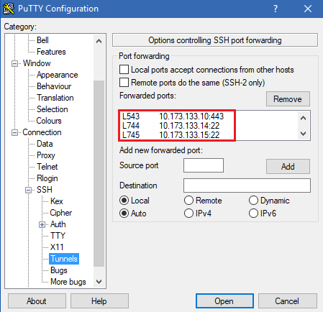
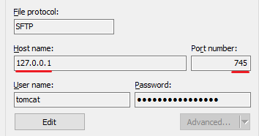
Túneles SSH – WinSCP
Una vez configurados los tuneles, querriamos acceder a los servidores a los que los dirigimos. Con WinSCP, se configura la conexión como si estuvieramos usando una VPN, pero en vez de usar la IP del AppServer usaremos la IP del AccessPoint (server al que conectamos Putty), y el Puerto al que dirigimos el túnel. P.e.:

Slide 17
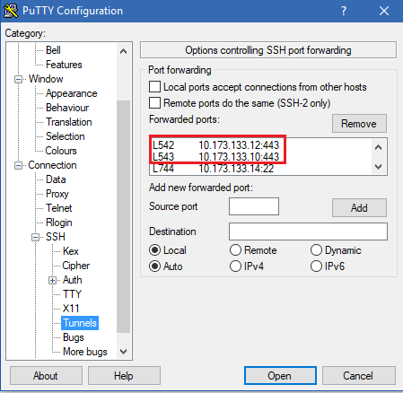

Túneles SSH – Browser
Para acceder al AEP o a la aplicacion por el browser es necesario abrir un browser, Firefox, Chrome o IE. En vez de usar la IP del servidor AEP o del App Server, se usara la del Access Point y el Puerto que configuramos para el túnel.

Slide 18
Conectarse por SSH desde un Server Unix
Si estamos en un server Unix y queremos conectarnos a otro por SSH, porque no se tiene visibilidad desde un server Unix, se puede hacer desde la consola.
Si queremos conectarnos por SSH (para poder ejecutar comandos Unix en el Segundo server) desde el server A al B. Partimos desde una consola del server A. Usamos el comando de abajo ponemos la pass, y la consola en la que estamos se va a loguear a B y nos va a permitir ejecutar comandos.
ssh <username server a conectarse>@<domain o IP server a conectarse>
Ej: ssh admin@184.125.65.4
https://linux.die.net/man/1/ssh

Slide 19
Pasar archivos desde un Server Unix
Unix puede pasar archivos de un server a otro por medio de FTP con el commando scp. De esta manera si nos encontramos en el server A y queremos pasar archivos al B podemos usar este commando.
scp <archivo a pasar> <username server destino>@<domain o IP server destino>:<directorio destino desde el root>/<archivo a pasar>
Ej 1: scp log.txt admin@184.124.56.4:/home/admin/log.txt
Ej 2: scp ../logs/log.txt admin@184.124.56.4:/home/admin/log.txt
https://linux.die.net/man/1/scp

